Slide 1


Slide 2
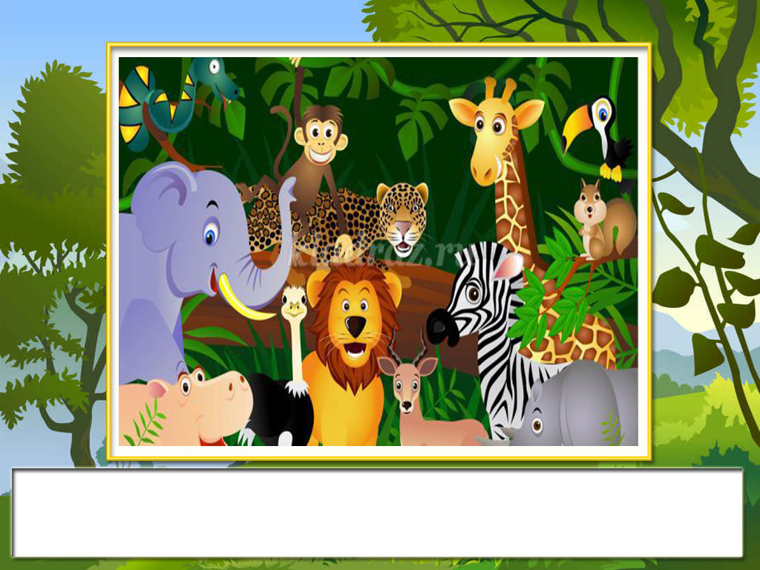
1
2
3
4
5
6
7
8
9

Slide 3
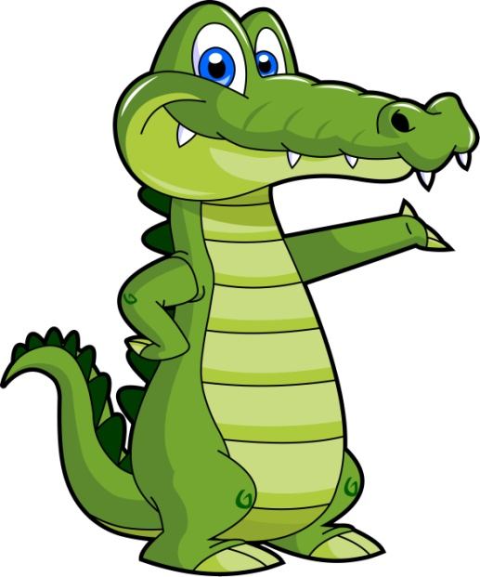

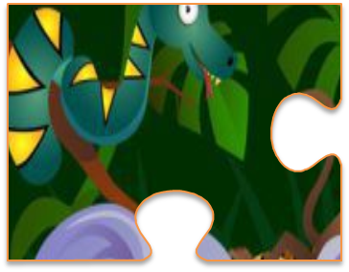
По реке плывёт бревно —
Ох и злющее оно!
Тем, кто в речку угодил,
Нос откусит ...

Slide 4
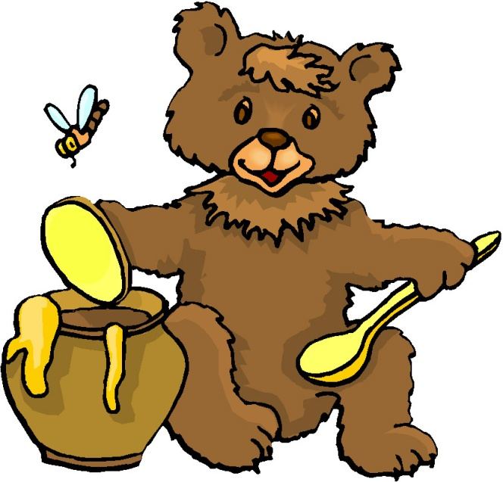
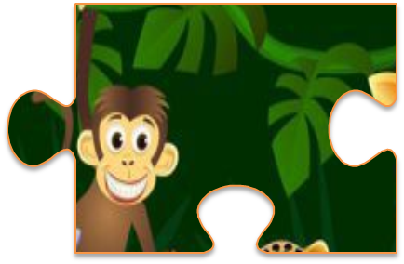
Мёд в лесу медведь нашёл,
Мало мёду, много...

Slide 5
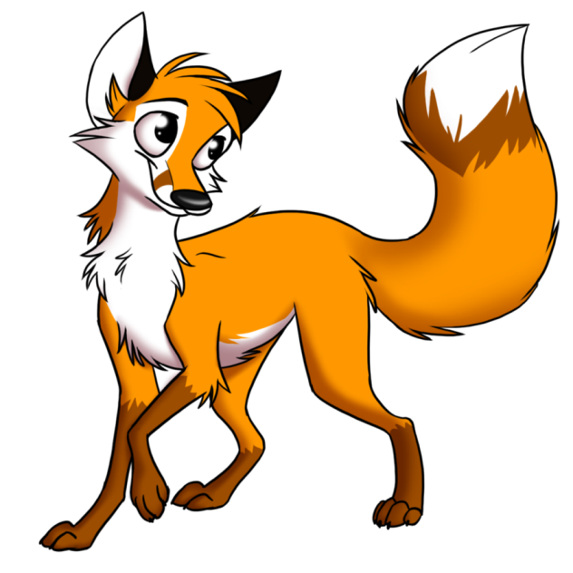
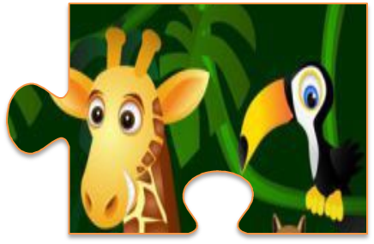
Хитрая плутовка,
Рыжая головка,
Хвост пушистый — краса!
А зовут её ...

Slide 6
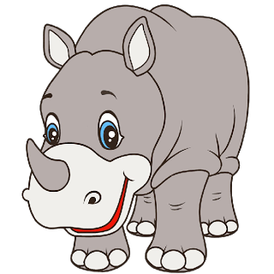
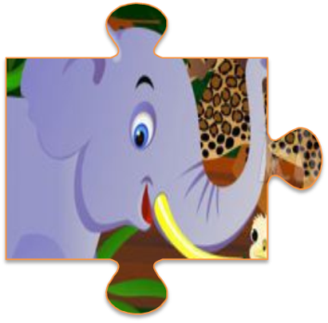
Кто один имеет рог?
Отгадайте!...

Slide 7

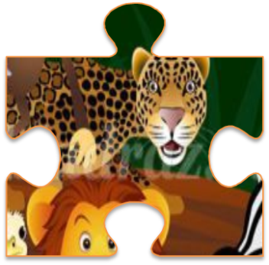
Лежала между ёлками
Подушечка с иголками.
Тихонько лежала,
Потом убежала.

Slide 8
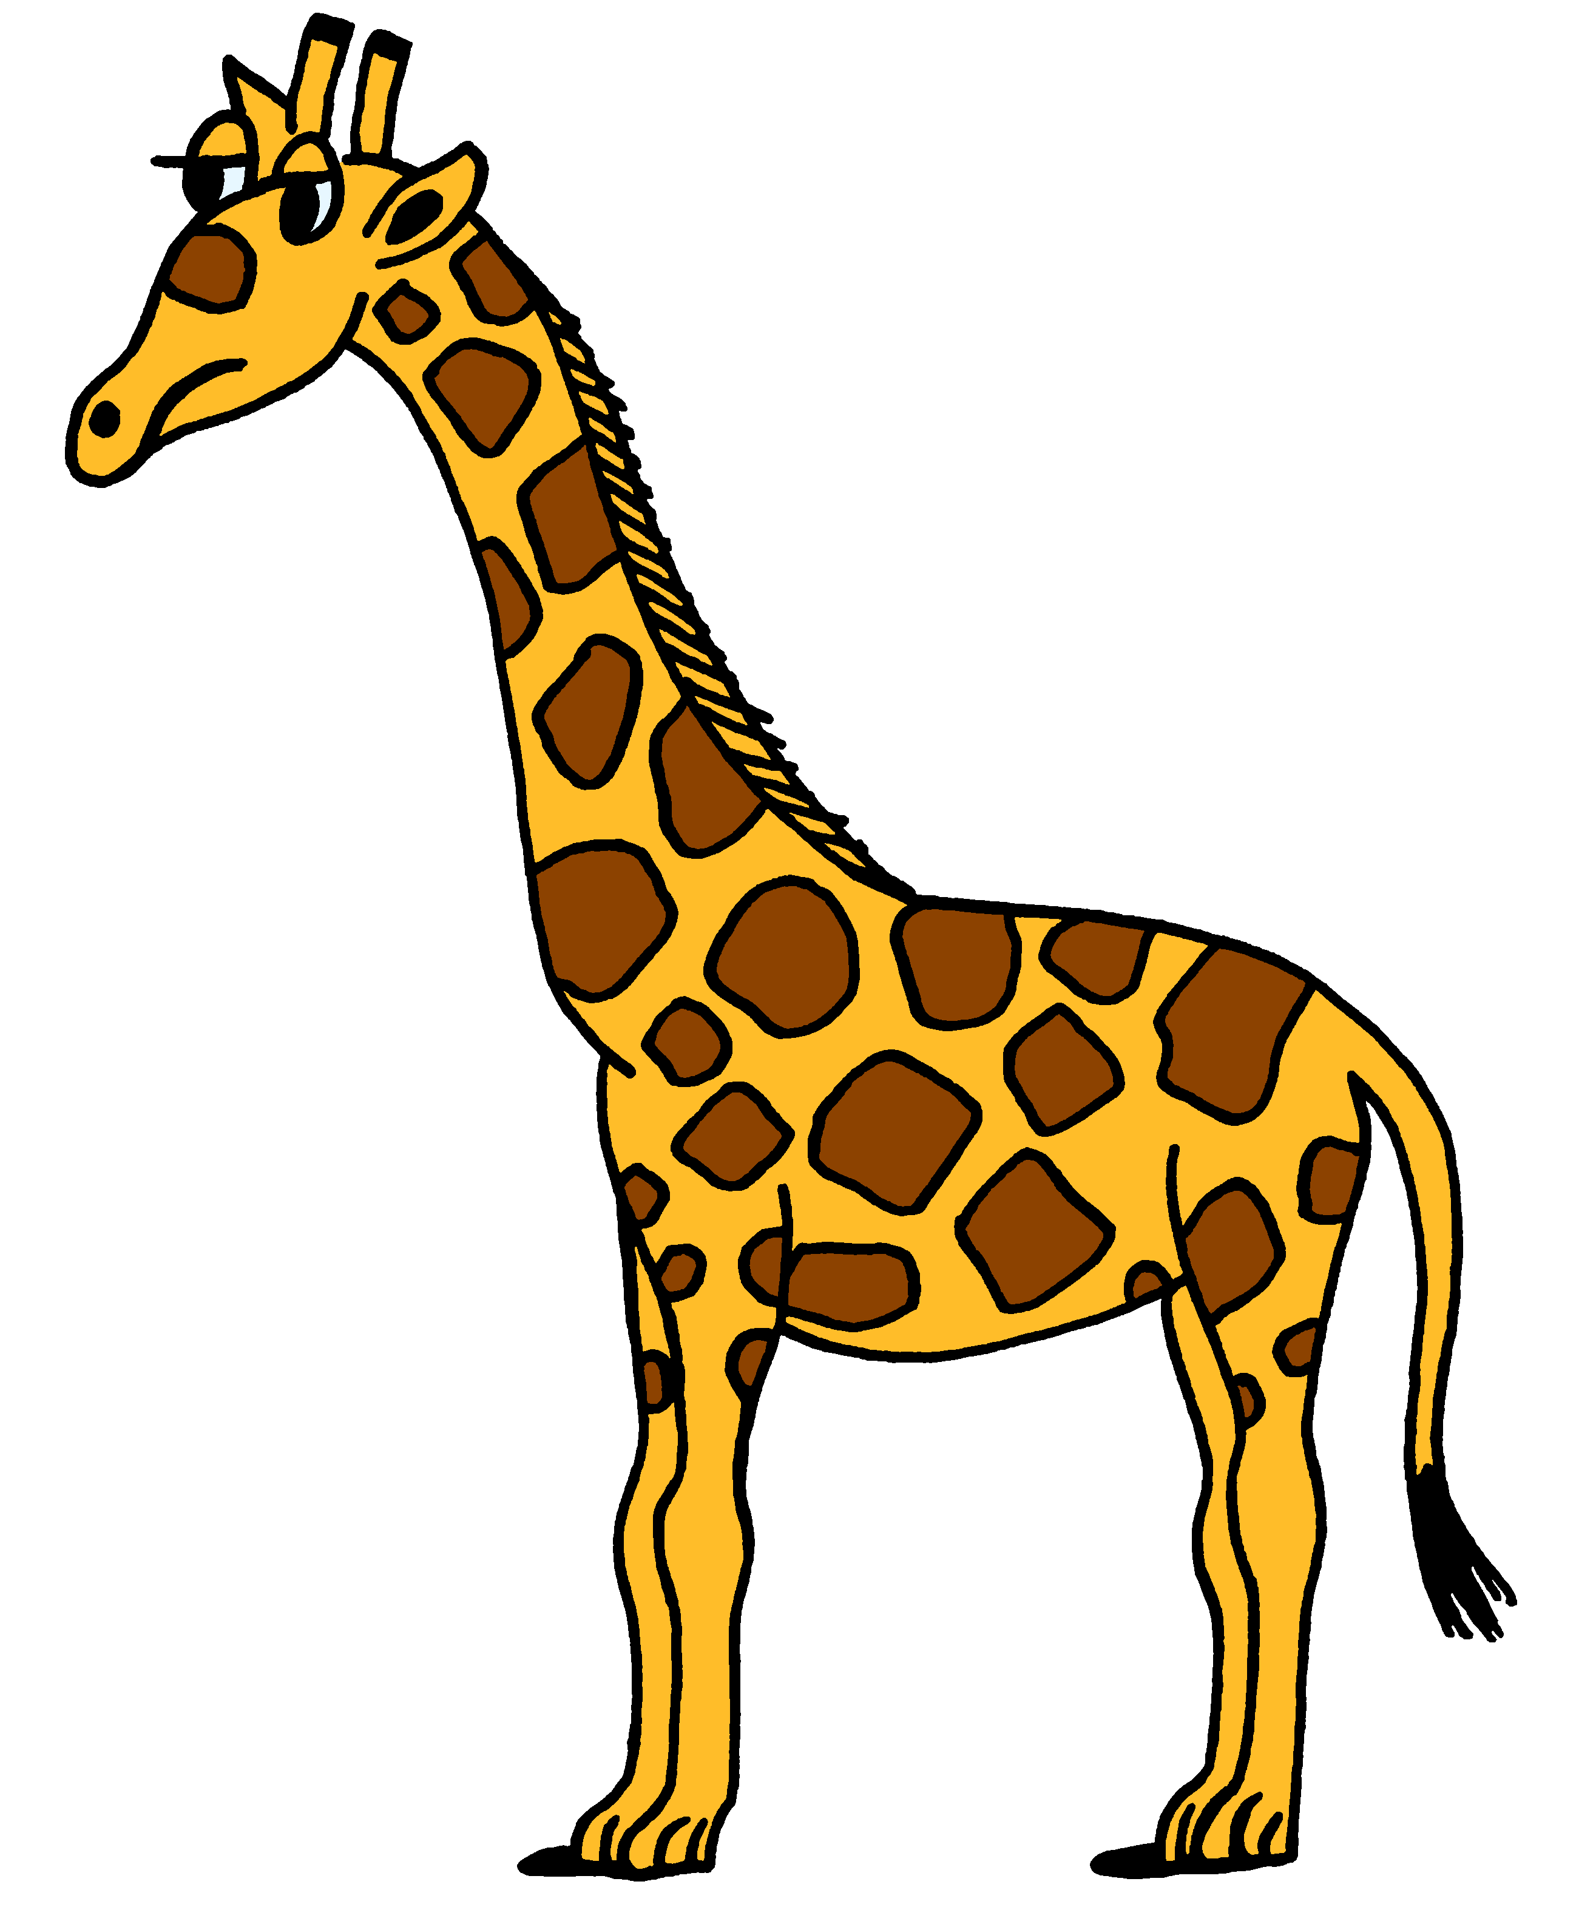
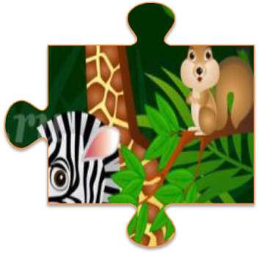
Он ходит голову задрав,
Не потому, что гордый нрав,
не потому, что важный граф,
А потому, что он…

Slide 9

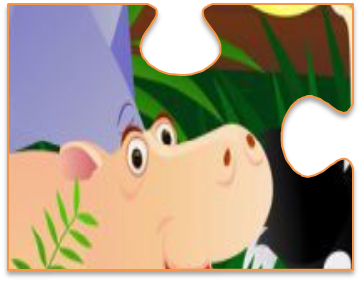
Заворчал живой замок,
Лег у двери поперек.
Две медали на груди.
Лучше в дом не заходи!

Slide 10
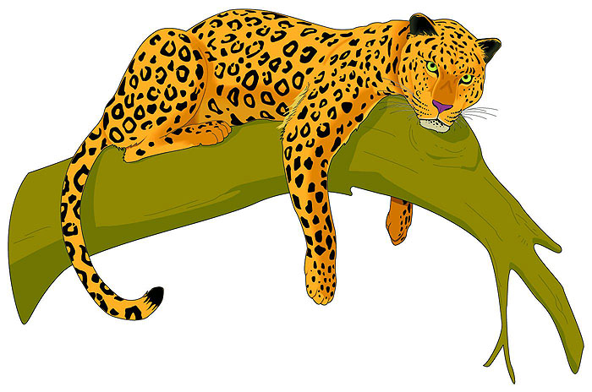
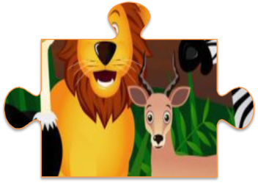
Когда он в клетке, то приятен,
На шкуре много чёрных пятен.
Он хищный зверь, хотя немножко,
Как лев и тигр, похож на кошку.

Slide 11
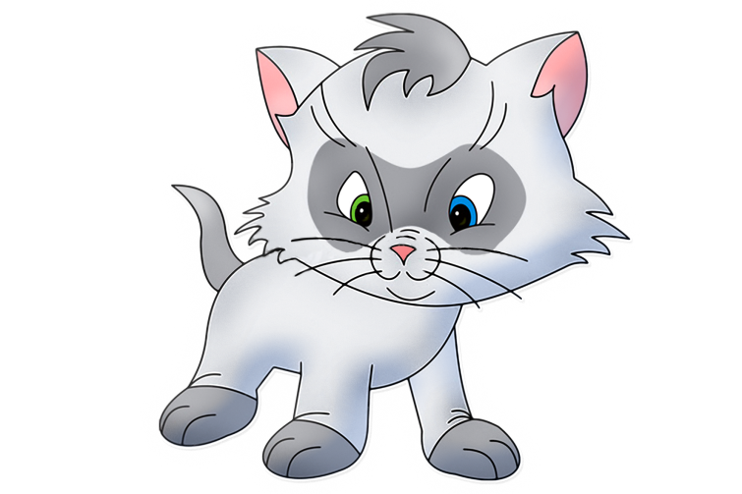
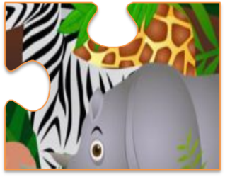
Что за зверь со мной играет?
Не мычит, не ржет, не лает,
Нападает на клубки,
Прячет в лапки коготки!

